Slide 1

西本航(id:watura)
野田弘毅
坂本一憲(@exKAZU)

Slide 2
TwitTagとは
ARToolKitを利用
マーカー上にウェブブラウザを表示
アンケート結果表示
Twitterのアカウント情報などを表示

Slide 3
各自の担当場所
HTML読み込み
アンケート
twitter連動機能
グラフ作成
タスク管理
AR空間での表示

Slide 4
HTML読みこみ
引数から渡された文字列を受け取る
html形式のファイルを作成る
渡された文字列を作成したファイルに書き込む

Slide 5
アンケート
複数の設題に対し選択肢を用意
選んだ選択肢が同じ人をグルーピング
さらにtwitterアカウントを表示
全ての人の回答をシリアライズ
データベースに追加

Slide 6
Twitter連動機能
RubyCamp2010がフォロー
アカウントのfollowerを取得
データベースを参照しグラフを作成
twitterのstatus情報を取得しViewの作成

Slide 7
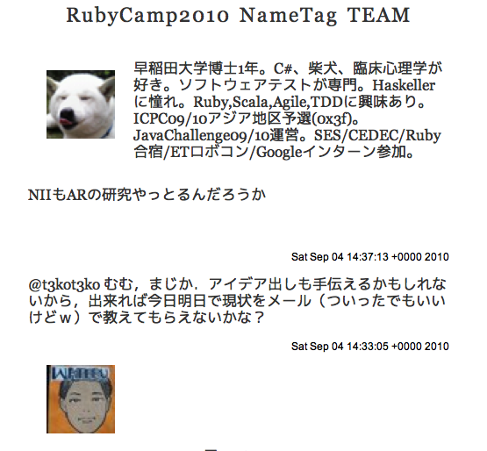
Twitterの情報画面

Slide 8
グラフ作成
アカウントの関係を可視化
登録されたデータのみ参照
RubyCamp2010が必ずfollowする
→ 寂しいグラフにならない!!

Slide 9
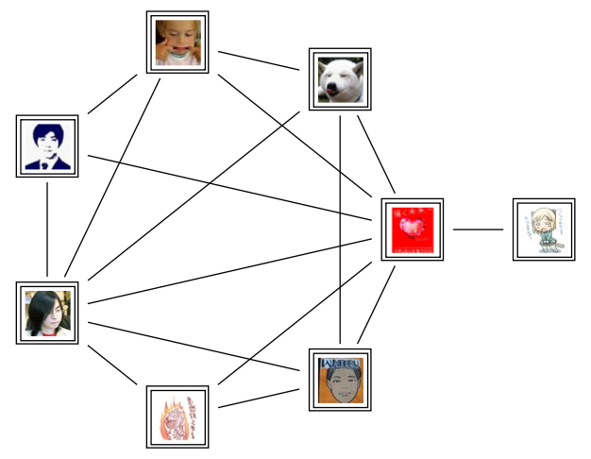
今日のグラフ

